Slide 1
S7-1500PLC项目设计与实践
主编：刘长青
2016.6

Slide 2
目录
第1章 S7-1500PLC系统概述
第2章S7-1500硬件及软件平台
第3章 S7-1500PLC项目设计
第4章 S7-1500PLC硬件系统设计
第5章 S7-1500 PLC软件程序设计
第6章 上位监控系统设计
第7章 网络通信
第8章 工艺功能
第9章 系统诊断
第10章 S7-1500的其他功能

Slide 3
第4章 S7-1500PLC硬件系统设计
4.1信号分析
4.2模块选型及硬件组态
4.3 I/O分配
4.4 硬件接线

Slide 4
4.1信号分析
数字量输入信号
序号 | 名 称 | 序号 | 名 称
1 | 启动按钮 | 9 | 复位按钮
2 | 停止按钮 | 10 | 模式确认按钮
3 | 正向点动按钮 | 11 | 故障应答按钮
4 | 反向点动按钮 | 12 | 急停状态输入
5 | 灌装点动按钮 | 13 | 起始位置接近开关
6 | 手动/自动模式选择开关 | 14 | 灌装位置接近开关
7 | 就地/远程控制选择开关 | 15 | 成品位置接近开关
8 | 暂停按钮

Slide 5
数字量输出信号
序号 | 名 称 | 序号 | 名 称
1 | 就地控制指示灯 | 6 | 故障报警指示灯
2 | 远程控制指示灯 | 7 | 检测合格指示灯
3 | 生产线运行指示灯 | 8 | 物料灌装阀门
4 | 手动模式指示灯 | 9 | 传送带正向运行
5 | 自动模式指示灯 | 10 | 传送带反向运行
模拟量输入信号
序号 | 名 称 | 序号 | 名 称
1 | 成品称重传感器 | 2 | 灌装罐液位传感器

Slide 6
4.2模块选型及硬件组态
4.2.1组态模块类型
4.2.2 配置模块参数
4.2.3建立PC与PLC的连接
4.2.4 CPU存储器复位
4.2.5 下载硬件组态

Slide 7
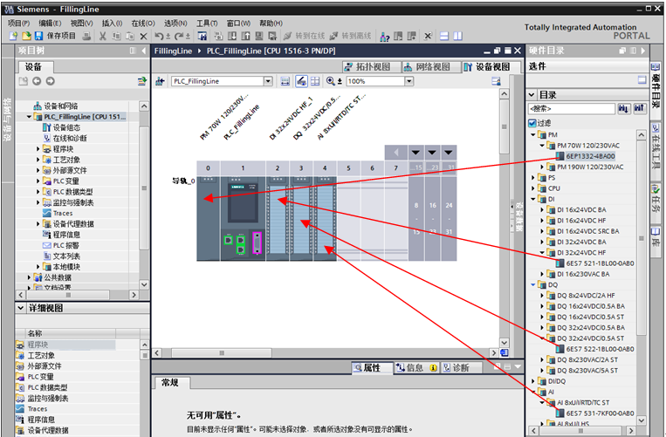
4.2.1组态模块类型

Slide 8
4.2.2 配置模块参数
1. CPU模块的属性
2 . I/O模块的属性

Slide 9
一、CPU模块的属性
（10）显示
（11）用户界面语言
（12）日时间
（13）保护
（14）系统电源
（15）组态控制
（16）连接资源
（17）地址总览
（1）常规
（2）PROFINET接口
（3）DP接口
（4）启动
（5）周期
（6）通信负载
（7）系统和时钟存储器
（8）系统诊断
（9）Web服务器

Slide 10
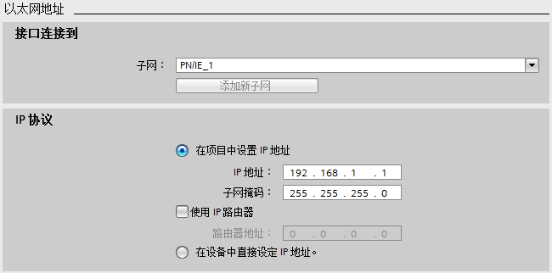
PROFINET接口

Slide 11
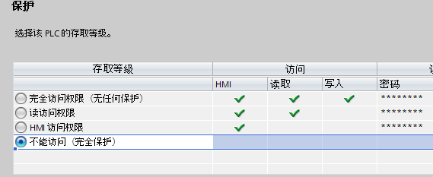
保护

Slide 12
系统存储器与时钟存储器
系统存储器字节的位 | 7 | 6 | 5 | 4 | 3 | 2 | 1 | 0
含义 | 保留 (=0) | 保留 (=0) | 保留 (=0) | 保留 (=0) | =0 | =1 | =1表示与上一个循环相比诊断状态发生变化 | 启动后的第一个程序循环中为 1 ，否则为 0
时钟存储器字节的位 | 7 | 6 | 5 | 4 | 3 | 2 | 1 | 0
周期 (s) | 2.0 | 1.6 | 1.0 | 0.8 | 0.5 | 0.4 | 0.2 | 0.1
频率 (Hz) | 0.5 | 0.625 | 1 | 1.25 | 2 | 2.5 | 5 | 10

Slide 13
二、I/O模块的属性
（1）常规
（2）模板参数
（3）输入（输出）

Slide 14
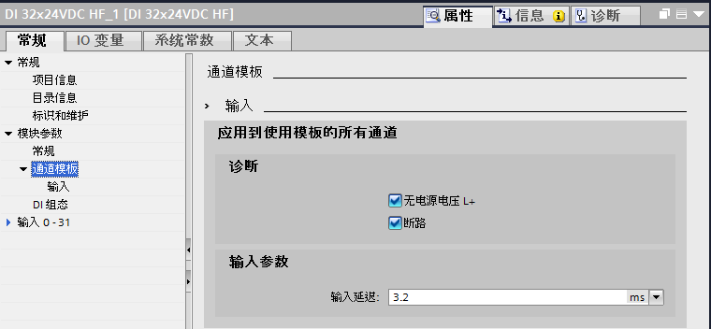
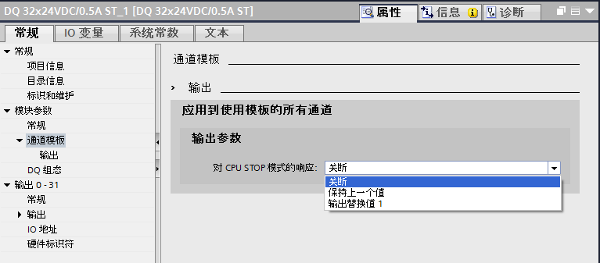
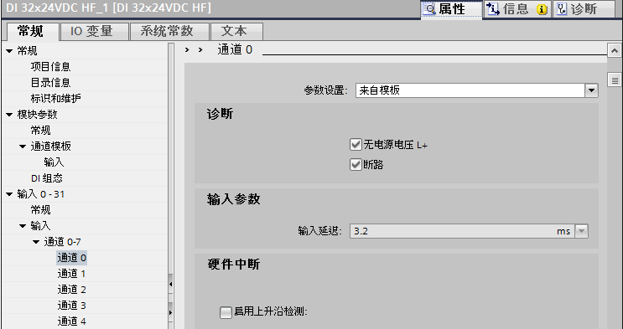
模板参数

Slide 15
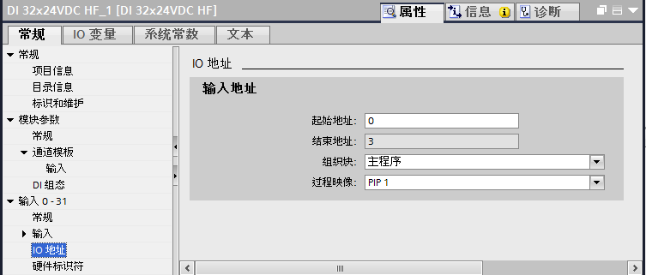
输入（输出）

Slide 16
4.2.3建立PC与PLC的连接
1、PC机的网络属性设置
2、设置PG/PC接口参数

Slide 17
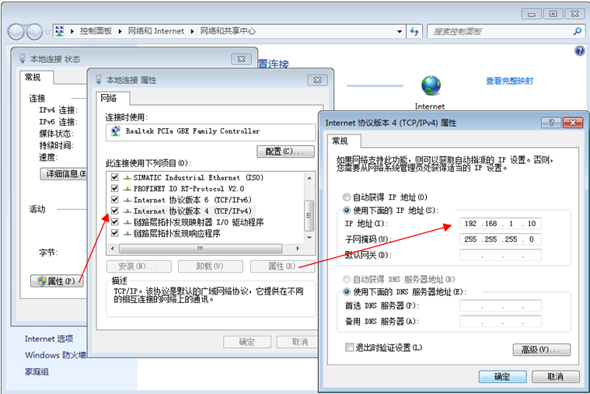
一、PC机的网络属性设置

Slide 18
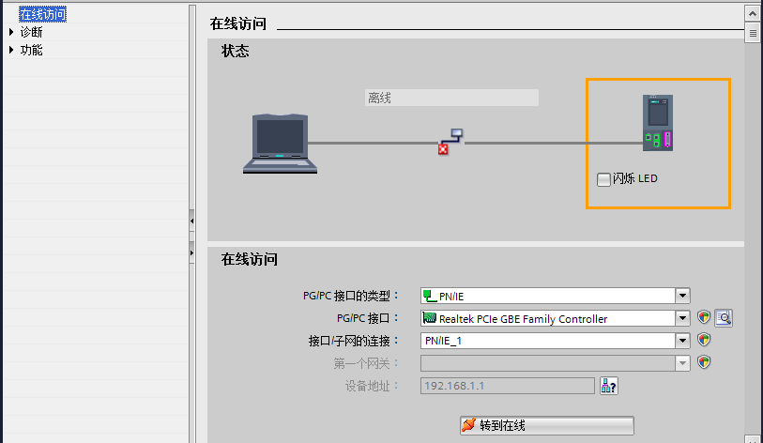
二、设置PG/PC接口参数

Slide 19
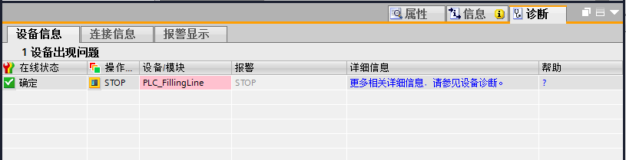
查看通信连接结果

Slide 20
4.2.4 CPU存储器复位
1. CPU存储器复位
（1）使用模式选择器开关
（2）使用显示屏
（3）使用Portal软件
2. 重置CPU 为出厂设置
（1）使用模式选择器开关
（2）使用显示屏
（3）使用 Portal软件

Slide 21
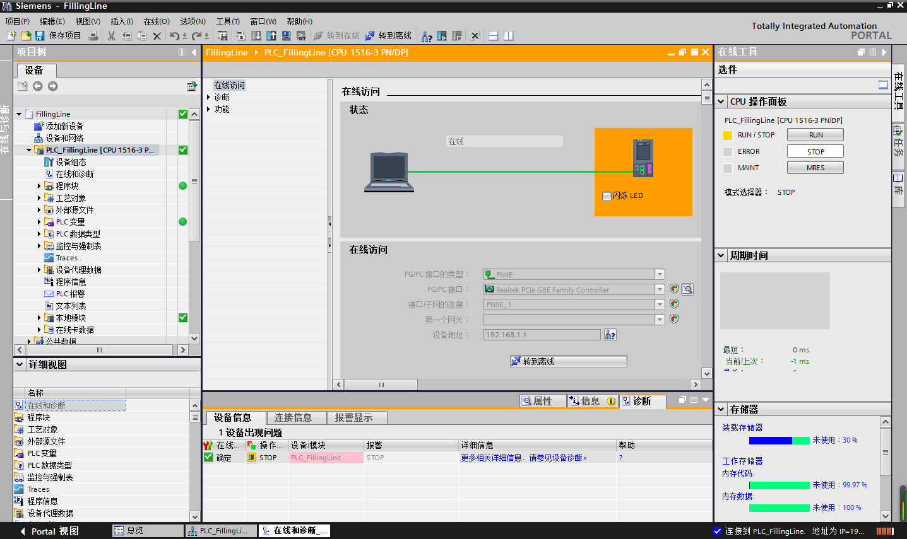

Slide 22
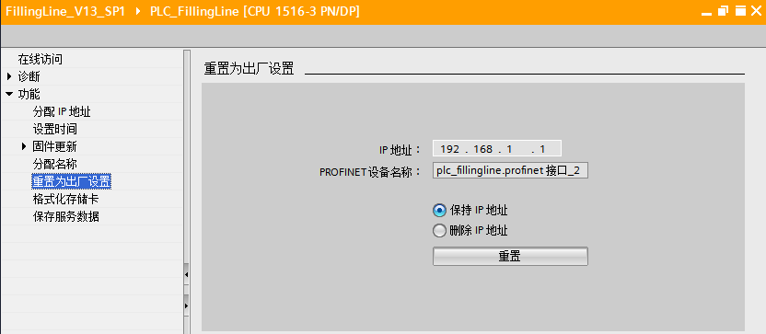

Slide 23
4.2.5 下载硬件组态
（1）编译
（2）下载

Slide 24
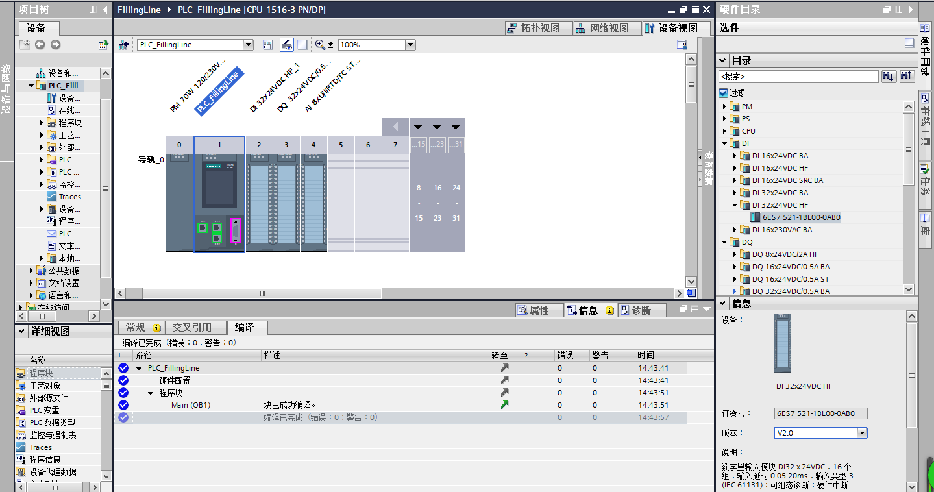
查看编译结果

Slide 25
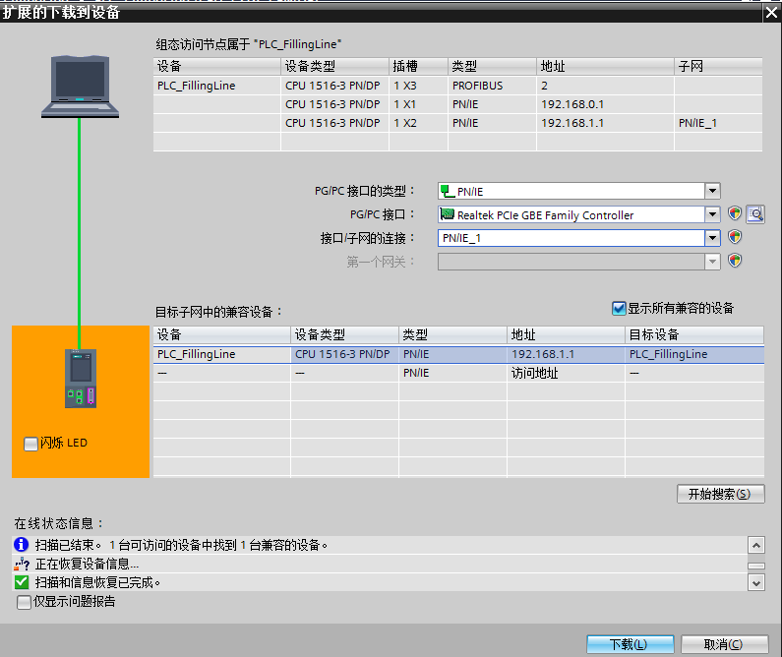
下载

Slide 26
4.3 I/O分配
序号 | 名 称 | 文字符号 | 类型 | 端口地址
1 | 启动按钮 | SB1 | DI | I0.0
2 | 停止按钮 | SB2 | DI | I0.1
3 | 正向点动按钮 | SB3 | DI | I0.2
4 | 反向点动按钮 | SB4 | DI | I0.3
5 | 灌装点动按钮 | SB5 | DI | I0.4
6 | 手动/自动模式选择开关 | SA1 | DI | I0.5
7 | 模式确认按钮 | SB6 | DI | I0.6
8 | 暂停按钮 | SB7 | DI | I0.7
9 | 就地/远程控制选择开关 | SA2 | DI | I1.0
10 | 故障应答按钮 | SB8 | DI | I1.1
11 | 复位按钮 | SB9 | DI | I1.2
12 | 急停状态输入 | KA1 | DI | I1.3
13 | 空瓶位置传感器（接近开关） | S1 | DI | I2.0
14 | 灌装位置传感器（接近开关） | S2 | DI | I2.1
15 | 成品位置传感器（接近开关） | S3 | DI | I2.2
16 | 生产线运行指示灯 | HL1 | DO | Q4.1
17 | 手动模式指示灯 | HL2 | DO | Q4.2
18 | 自动模式指示灯 | HL3 | DO | Q4.3
19 | 就地控制指示灯 | HL4 | DO | Q4.4
20 | 远程控制指示灯 | HL5 | DO | Q4.5
21 | 检测合格指示灯 | HL6 | DO | Q4.6
22 | 故障报警指示灯 | HL7 | DO | Q4.7
23 | 物料灌装阀门 | YV | DO | Q5.0
24 | 传送带正向运行 | KA2 | DO | Q5.1
25 | 传送带反向运行 | KA3 | DO | Q5.2
26 | 成品称重传感器 | S4 | AI | IW256
27 | 灌装罐液位传感器 | S5 | AI | IW258

Slide 27
4.4 硬件接线
（1）传统电气部分
（2）PLC部分

Slide 28
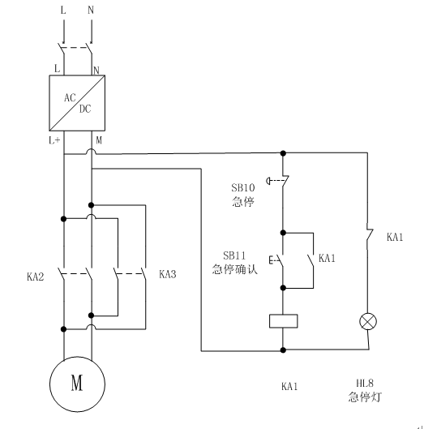
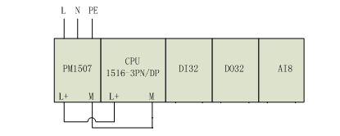

Slide 29
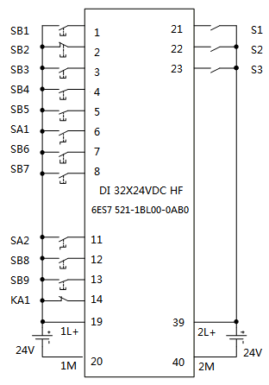
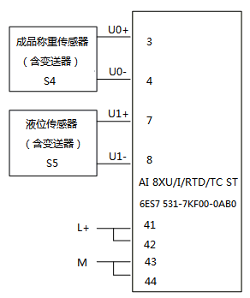
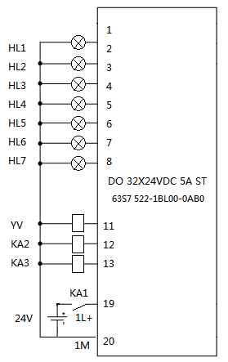

Slide 30
任务3 自动灌装生产线项目硬件设计
（1）根据项目任务要求进行信号分析，统计数字量输入、数字量输出、模拟量输入/输出信号的个数。
（2）根据项目任务功能和信号分析，选择合适的PLC，包括CPU模块和I/O模块，进行硬件组态过程中的模块配置。
（3）对各个模块的参数进行分配，设置时钟存储器（MB0）和系统存储器（MB1），设置CPU的PN接口的网络参数，分配I/O模块地址。
（4）选择PROFINET接口[X2]，IP地址设为：192.168.0.1,建立PG/PC与S7-1500 CPU之间的通信连接，并复位CPU，实现CPU中组态参数、程序和数据的清零操作。
（5）下载硬件组态至S7-1500 CPU中。
（6）绘制模块接线图。

Slide 31
本章小结
本章主要介绍S7-1500PLC硬件控制系统设计的内容。主要包括信号分析、模块选型及硬件参数组态、I/O地址分配、硬件接线原理图设计及硬件设备接线。其中，模块选型及硬件参数组态、I/O地址分配等内容需要下载到PLC控制器中，这需要配置PLC和编程器之间的通信。主要注意的是，I/O地址分配是硬件实际接线的依据，二者需要保证一致。另外，硬件接线完毕后，要进行硬件设备测试（参见第5章）。

